Slide 1
2020年H1工作述职报告
姓名
部门
岗位
花啸
京东集团-京东零售-技术与数据中台-数据基础平台部-数据服务研发部

Slide 2
目录
1
个人简介与工作职责
2
2020年H1工作业绩
3
2020年Q3工作规划

Slide 3
述职要求
一、个人简介
2020年，我在数据服务研发部主要负责了日常运维系统、监控系统的研发和维护工作、 独立设计了对接离职系统、信息安全部资产数据项目，并研发和上线，参与了集团统一元数据项目。
通过对越来越多的项目的参与和研发，驱动了我个人不断的学习和思考，同时也掌握了容器虚拟化技术的理论和实践知识。

Slide 4
述职要求
二、 2020年H1主要工作业绩
1、日常运维系统和监控系统的研发和维护工作：
Hadoop集群节点上下线节点功能（ 2019/12/20 ~ 2020/3/20）
metastore自动部署功能上线（ 2019/12/20 ~ 2020/2/28）
小米监控集群迁移；Grafana应用及服务、数据迁移（ 2020/2/28 ~ 2020/3/20）
日常运维工作支持
2、信息安全部资产数据抽取（ 2020/3/6 ~ 2020/4/3）
3、对接离职系统（ 2020/3/11 ~ 2020/4/6）
4、集团统一元数据项目（ 2020/4/7 ~ 2020/7-）

Slide 5
述职要求
二、 2020年H1主要工作业绩
完成日常运维系统和监控系统的研发和维护工作：
完成小米监控集群迁移。
背景与目标：旧集群所在机房下线，需要将open-falcon集群中所有组件服务、数据整体迁移到新机房并有效集群化。
面临的挑战：
针对open-falcon集群的迁移，要求新集群提供服务能力正常、用户的无感知操作。要达到这个目的，首先要求我个人完全掌握整个open-falcon体系的理论、架构。熟练操作每一个组件服务的各种命令（如启停、部署、监控、配置等）；其次要求在这些理论的指导下，部署出来的服务能够正常运行；再次是整体数据迁移的正确性、完整性；迁移至新集群后，需要保证现有监控脚本正常运行。最后为了抗住线上上万的qps及高可用性考虑，重要组件需要使用集群化部署方式。做到以上几点，用户才能无感知的在新的监控集群上进行操作。
达成目标方法：
首先，在充分阅读官方文档的同时，针对各个组件进行源码阅读，了解各个组件的实现原理及最终的整体架构；其次总结出自己理解的架构图，并根据这个架构图进行实际的线上部署；再

Slide 6
述职要求
二、 2020年H1主要工作业绩
次需要了解open-falcon所有表结构以及每张表每个字段的含义和它们之间的关系，总结出数据迁移导入的先后顺序，并根据线上业务数据调整ddl语句中的字段类型，实现最终业务数据的顺利迁移；最后根据实际线上场景，针对transfer、judge等组件做集群部署，提高其可用性。
取得的成绩：
通过以上理论的指导和方法的实际操作，完成了open-falcon监控集群由旧到新的迁移操作，使用户无感知的在新的前端页面上配置监控模板和机组、调整告警规则和告警人信息、并抗住了线上高qps的使用压力。同时也完成了Grafana服务及数据的整体迁移。
使用过程的思考和提高：
在部署过程中，使用salt自动部署功能给所有机器安装salt；使用salt批量处理各个节点的各种操作（如查看服务状态、日志文件、配置文件；启停服务）
在使用过程中，依然存在无法定位的问题（如重启judge组件，会触发历史告警；某个集群配置告警模板后，触发告警策略并没有告警），针对这些问题，我认为需要在源码层面做埋点监控处理，这样也能更快的定位问题所在。

Slide 7
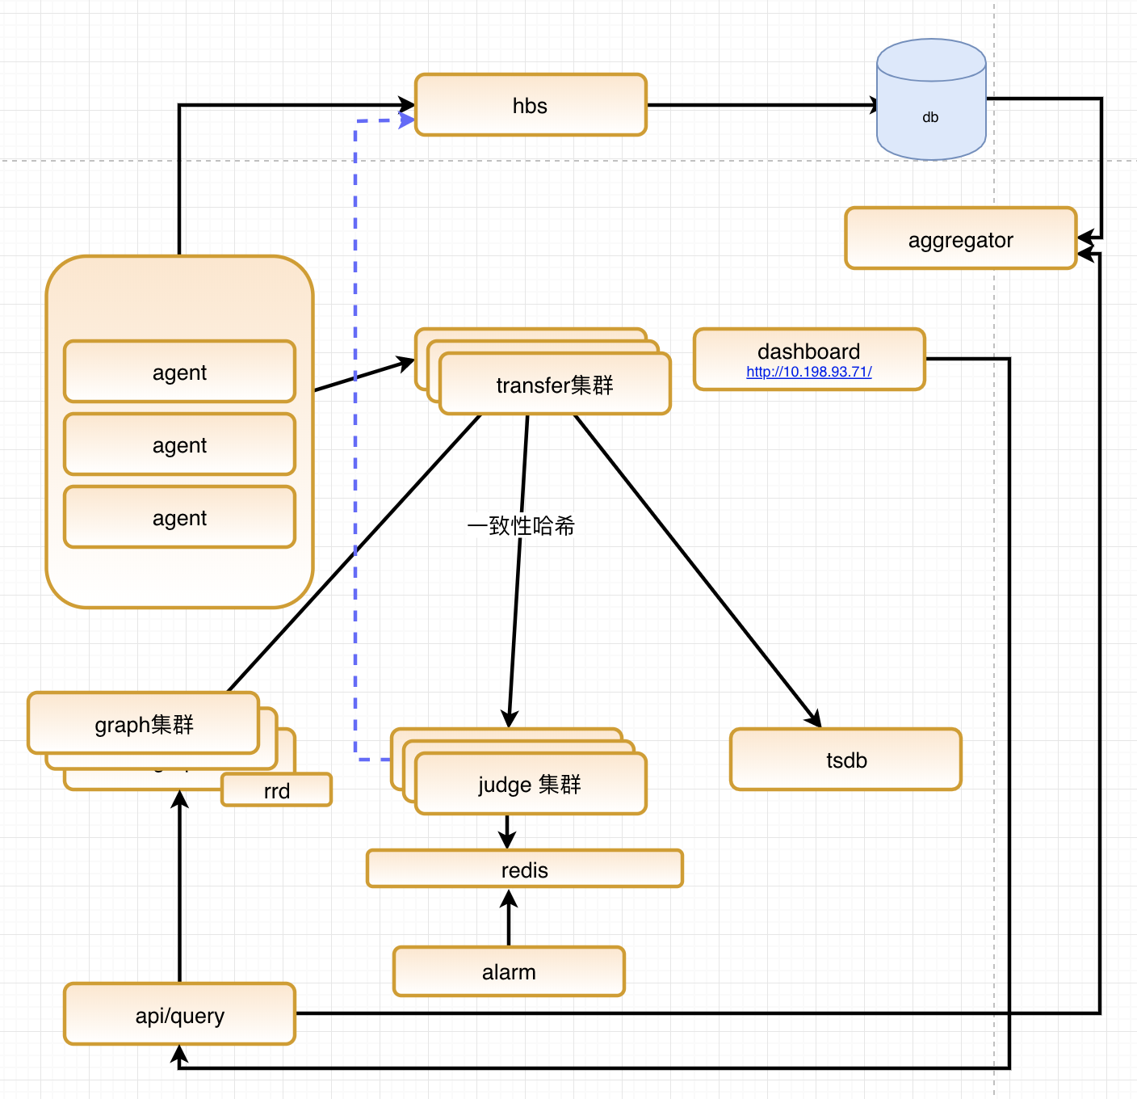
述职要求
二、 2020年H1主要工作业绩
自己总结的open-falcon架构图：
迁移方案cf文档：https://cf.jd.com/pages/viewpage.action?pageId=248064383

Slide 8
述职要求
二、 2020年H1主要工作业绩
完成Hadoop集群节点上下线节点功能。
背景与目标：集群划分为计算集群与存储集群，以往线上操作时，都是通过人工操作，费时费力。需要开发出自动化处理的功能，同时更新计算和存储集群对应管理节点上的配置文件，从而达到批量操作节点服务更新的目的。
面临的挑战：
计算集群与存储集群的划分，导致了此功能将要同时操作两类配置文件，且每一类配置文件都包含include和exclude文件，所以两种集群一共包含4个配置文件，而且操作之前需要对每种配置文件的内容做判断。以往集群配置文件上线（绿色通道、黑白名单）只包含一个配置文件，这次要兼容两种文件。并且需要支持同时生成两个流程，两个任务；两个任务执行的时候需要做集群维度的互斥操作（一个集群的include文件在上线，就不允许相同集群的其它操作）。
达成目标方法：
首先，在充分了解需求的基础上，进行详细设计文档的编写，其中包含流程图的设计、页面设计以及实现逻辑的设计，其次，在祥设文档评审无误后，进行初步的研发；在“配置文件管理”功能中，抽象出来两类文件：存储集群上线/下线文件、计算集群上线/下线文件，使其分别对应4个不同的文件名。这样就可以基于

Slide 9
述职要求
二、 2020年H1主要工作业绩
配置文件的维度去进行相应的操作。通过引入redission分布式锁， redission分布式锁使用watchdog机制，能够很好的解决锁续期的问题，有效避免了分布式死锁，从而实现集群配置文件的互斥操作：如用户1使用A集群提交上线流程时，用户2不能再提交A集群的流程、执行A集群的任务。
取得的成绩：
通过以上准备和研发，完成了集群上下线节点的自动流程的研发，并提测通过。通过页面的选择即可针对计算、存储集群进行机器节点的批量上下线，节省了操作时间和人力成本。
使用过程的思考和提高：
在部署过程中，此功能虽然研发完成并且提测通过，但是上线使用时，由于hadoop研发侧功能缺失（存储集群删除之前需要判断dn状态：确定dn在nn上的状态，在LiveNodes为decommissioned或在DeadNodes。而线上dn状态由于未知bug不能正确符合要求），未能投入正式使用。我认为这种情况是不可预测的，因此以后如果涉及此类跨部门和团队的需求时，可以在测试阶段针对线上集群多做一些了解，尽量避免这种情况的发生。

Slide 10
述职要求
二、 2020年H1主要工作业绩
集群节点操作流程图：
详细设计cf文档： https://cf.jd.com/pages/viewpage.action?pageId=233498103

Slide 11
述职要求
二、 2020年H1主要工作业绩
完成metastore自动部署功能上线。
背景与目标： metastore部署，以往线上操作时，都是通过人工操作，费时费力。需要开发出自动化处理的功能，支持单节点换包和hadoop节点换包，从而达到批量更新metastore服务的目的。
面临的挑战：
metastore自动部署功能的研发，依赖现有自动部署框架，使用python编写salt脚本，需要把每一步都抽象出来并加以实现，metastore换包重启成功后，需要通过hive客户端命令查看某个用户在某一个库下表的个数是否为0，如果为0则换包失败，不为0则换包成功，通过这种机制来对整个部署动作进行最终验证。
达成目标方法：
不管是metastore自动部署，还是其他服务或软件的自动部署，都需要梳理出部署流程，所以首先梳理出metastore的部署流程： [换包->stopMetastore->startMetastore->检查服务是否正常]；然后根据流程编写python脚本，针对有差异的换包逻辑，分离出两个方法即可；针对最后一步“检查服务是否正常”，本来想使用pyhive第三方包来实现，但是最终包安装失败。基于稳定性考虑，使用java中的hive库来实现，最终打成jar包，以hive连接地址、集市用户名称、库名称作为入参；在python脚本中通过调用jar命令来实现最终的校验：

Slide 12
述职要求
二、 2020年H1主要工作业绩
/software/servers/jdk1.8.0_121/bin/java -jar /var/cache/salt/minion/extmods/modules/check_metastore.jar "thrift://127.0.0.1:9001" "dd_edw" "app"
取得的成绩：
通过以上准备和研发，完成了metastore自动部署功能的研发，并提测通过。通过页面的操作即可对metastore集群节点批量换包，节省了操作时间和人力成本。

Slide 13
述职要求
二、 2020年H1主要工作业绩
完成日常运维工作支持。
取得的成绩：
1）hbase、metastore告警配置、阈值修改、grafana监控图标配置。
2）小米监控某些agent节点异常问题排查。
3）修改Dragonfly源码，以支撑采集多网卡数据的需求，并被官方git项目合并。
4）线上绿色通道问题解决（hbase集群，线上绿色通道功能，上线时覆盖旧数据问题）

Slide 14
述职要求
二、 2020年H1主要工作业绩
完成对接离职系统研发工作。
背景与目标：离职人员通过公司OA权限系统进行交接，但是BDP下属所有产品线没有对接这个系统，往往造成人员已离职，但是很多产品线负责人未交接或漏交接的现象，在此背景下，急需一个中间系统汇总BDP下属所有产品线的交接项信息，并与上游权限系统对接，实现在权限系统中对BDP所属产品线的交接工作。
面临的挑战：
在设计“BDP权限汇总系统” 的时候，不止要设计出这个中间层系统的软件架构和技术架构，还要使其顺利、快速对接上游的权限系统和下游的各个产品线；要制定出通用的规范来与下游产品线子系统进行交互，并且产品线的交接要保证数据的幂等性，因为可能存在多次交接的情况。
达成目标方法：
首先，在充分了解需求的基础上，进行详细设计文档的编写，其中包含时序图的设计、技术架构设计以及实现方案的设计。其次，详细阅读上游权限系统的接口规范，在实现“BDP权限汇总系统”各个接口的过程中，严格遵守对接规范是提高联调效率的基础。再次，制定出与下游各个产品线系统交互的协议和接口规范，为了方便快速的对接下游新增产品线，研发出一套“对接管理系统”，来管理各个子产品线的信息。最后就是与上下游的技术和产品人员进行合理且高效的沟通，来加快产品需求的迭代速度，提高沟通和研发的效率。

Slide 15
述职要求
二、 2020年H1主要工作业绩
取得的成绩：
通过以上准备和研发，完成了“BDP权限汇总系统”第一阶段的研发，并与上下游系统联调通过。加快了离职人员在各个产品线交接项的交接速度，填补了BDP各部门各产品线的交接项无法纳入公司统一管理的空缺。
使用过程的思考和提高：
“BDP权限汇总系统”在最终联调时，由于上游权限系统不支持超时等待，需要修改为异步处理，因此等待改造，没有上线。但是这个问题我觉得是应该在一开始就应该考虑到的，当时由于想达到“一次操作全部成功或全部失败”的目的，所以采用同步方式进行处理。但是实际的场景却与预期不符，这也是我个人在产品设计层面欠缺和有待提高的地方。

Slide 16
述职要求
二、 2020年H1主要工作业绩
“BDP权限汇总系统”时序图：
系统设计及实现方案cf文档： https://cf.jd.com/pages/viewpage.action?pageId=271177574

Slide 17
述职要求
二、 2020年H1主要工作业绩
“BDP权限汇总系统”架构图：

Slide 18
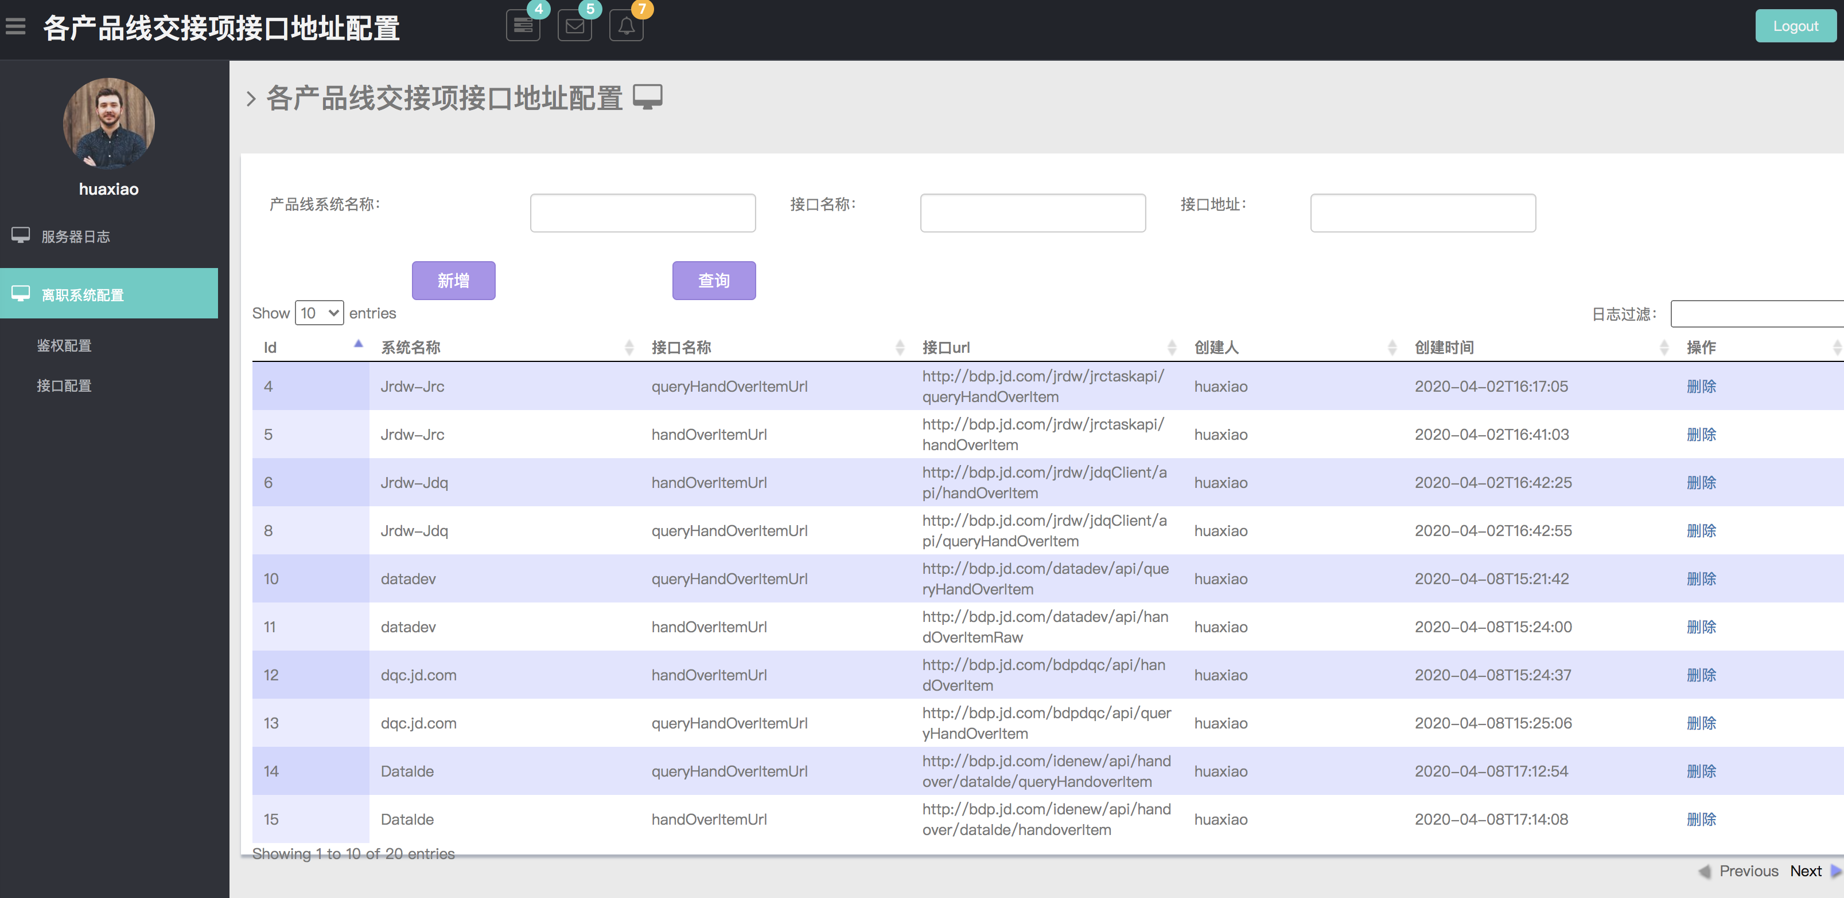
述职要求
二、 2020年H1主要工作业绩
BDP权限对接管理系统效果图：

Slide 19
述职要求
二、 2020年H1主要工作业绩
完成信息安全部资产数据抽取工作。
背景与目标：在与信息安全部构建“全链路安全追踪与审计” 的工作中，需要将表-生产数据库-应用系统、IP与生产数据库等关系数据，通过接口API落地我们的数据库里，然后接入到仓库中。
面临的挑战：
在获取信息安全部的各种资产数据时，信息安全部只能提供API , 需要经过咱们的研发转接后, 将数据落入数据仓库内进行加工。 应用资产查询、 设备资产查询、 数据库资产查询、 IP资产查询、 JMQ资产查询、 JSF资产查询的API涉及80多个接口，上千万数据量。需要在短期内设计并研发出一套有效的调用及存储系统，并且在T+1的调度中保证其数据准确，能够稳定运行。
达成目标方法：
首先，技术及协议选择：基于快速研发的考虑，使用python语言研发，基于通用性和可迁移性考虑，使用http协议调用API接口。其次，框架设计：针对每一类资产数据，对应的设计一个采集模块；根据每一类资产的接口，设计出数据模型，再根据数据模型设计出DB模块，采集模块负责调用API接口采集数据和数据总量，并通过DB模块将采集到的数据落库，落库后通过数据总量进行数据完整性验证。再次，敏捷工具研发：由于此功能编码量较大，而且涉及逻辑大同小异，因此设计出类似mybatis的生成工具，专门针对采集模块、DB

Slide 20
述职要求
二、 2020年H1主要工作业绩
模块进行python文件的生成。最后，上线调试：上线后，每隔一天获取一次数据。
取得的成绩：
通过以上准备和研发，在两周内完成数据安全相关资产数据涉及80多个接口的采集和存储工作，上线后，每隔一天获取一次数据。并与BI同事联调，保证数据的正确性和完整性。
使用过程的思考和提高：
目前此系统运行在物理机上，为了保障其高可用性，后期考虑迁移到jdos或公司的自动调度平台上。

Slide 21
述职要求
二、 2020年H1主要工作业绩
完成集团统一元数据的模型元数据采集、存储、加工及展现服务研发工作。
背景与目标：搭建集团统一的元数据管理系统，对集团各体系（包括零售，物流，云与AI，安联保险）跨平台打通（包括离线系统、实时系统、在线系统等），对元数据进行统一、规范的管理，提供元数据的采、存、查、用、管的能力，帮助集团层面的数据共享和高效使用。
面临的挑战：
对我个人来说，以前没有接触过hive元数据的概念和操作，更不了解其对应关系，因此需要在短期内了解其业务含义和数据关系，并快速的了解需求，进入需求研发阶段。在参与项目的过程中，需要完成零售侧、数科侧各个集群的元数据采集、存储服务的研发，以及全量数据同步工具的研发。最后要保证功能稳定，数据正确。并在交付过程中解决bug，优化功能。
达成目标方法：
首先，在参与前期技术评审的过程中，了解元数据项目的总体目标和整体架构。了解基础元数据表之间的存储关系，以及它们和目标meta表之间的关系；其次，进行基础元数据采集框架的搭建和研发，通过引入java策略设计模式+反射机制减少判断逻辑；参与了基础元数据存储工程的研发；以上工程解决了增量数据同步，但是还需要开发一个工程进行全量元数据的同步，在完成全量同步工具研发的过程中，还需要熟悉并使用jdos

Slide 22
述职要求
二、 2020年H1主要工作业绩
的应用部署、配置文件的配置、日志切分的方法、ump方法告警配置等。
取得的成绩：
通过以上准备和研发，完成了基础元数据采集服务、存储服务、全量同步服务研发工作；完成了jdos上每个工程不同分组的配置和调试工作；通过增加日志切分规则解决了线上mdc磁盘告警的问题。
使用过程的思考和提高：
在参与集团统一元数据项目后，我了解了hive元数据的存储结构和实际意义，并熟练掌握了ump监控和jdos部署的方法，为以后部署python应用打下了基础。

Slide 23
述职要求
三、 2020年Q3工作规划
完成统一元数据剩余工作（预估需要40个工时）。
1）剩余工作：字段安全等级同步表安全等级功能研发，其他bug修改
完成对接离职系统的改造和上线（预估需要40个工时）。
1）面临问题：对接离职系统使用python django框架编写及搭建，需要将这个工程部署到jdos上进行维护；要保证目前已经接入的下游产品线交接正确，未接入的产品线（如极光、UGDAP）能够随时快速接入。
2）解决思路：jdos部署需要自己尝试；下游产品线的接入需要和对接人员沟通好接口规范，并充分运用和完善对接配置系统。
对线上小米监控系统，要快速定位线上问题，需要做一些改造和实施（预估需要40个工时）。
1）面临问题：在使用过程中，依然存在无法定位的问题（如重启judge组件，会触发历史告警；某个集群配置告警模板后，触发告警策略并没有告警）。
2）解决思路：针对这些问题，需要在源码层面做埋点监控处理，这样也能更快的定位问题所在。
继续支撑运维研发项目。
1）面临问题：hbase、hadoop告警配置、监控配置步骤繁琐，配置频率高。
2）解决思路：研发出一套跨系统的自动化处理流程，达到“一次配置，多处使用”的目的。

Slide 24
述职要求
三、 2020年Q3工作规划
完成信息安全部资产数据抽取项目的迁移（预估需要24个工时）。
1）面临问题：物理机运行，存在宕机风险。
2）解决思路：为了保证工程的高可用性，需要迁移到jdos或公司的调度平台。
---
关于监控集群整体迁移的思考（预估需要120个工时） 。
1）面临问题：监控集群的迁移可能不止一次，这次是黄村永丰机房的机器下线，下次就可能是新集群所在的机房机器下线。
2）解决思路：通过自学docker和k8s相关的理论和操作，我思考能不能把监控集群的各个组件封装成一个个镜像文件，需要迁移时，只需要通过k8s的动态调度机制将这些镜像在可用的节点上，可用pod上启动成一个个的container即可。

Slide 25
感谢您的时间。
Thanks.

